Slide 1
Utjecaj fizičke aktivnosti na prevenciju rizičnih ponašanja
Martina Trnčević
Škola za medicinske sestre Vinogradska
Vinogradska cesta 29, Zagreb

Slide 2
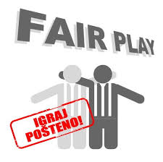
Ciljevi izlaganja:
Definirati rizična ponašanja
Objasniti utjecaj fizičke aktivnosti na prevenciju rizičnih ponašanja
Povezati školu i fizičku aktivnost u prevenciji rizičnih ponašanja
Prikazati primjere dobre prakse

Slide 3
Oblici rizičnih ponašanja (Đuranović, 2012)
Bježanje s nastave i uništavanje školske imovine
Fizička, verbalna i socijalna agresivnost
Nediscipliniranost
Laganje, krađa, varanje
Skitnja, prkos, povodljivost
Pušenje, konzumiranje droga i alkoholnih pića
Rizično seksualno ponašanje
Rizična ponašanja na internetu
Kladionica sindrom

Slide 4
Dosada
Znatiželja
Problem samokontrole ponašanja
Rizična ponašanja

Slide 5
Neproduktivno organizirano slobodno vrijeme mladih
Društveno nepoželjna ponašanja
Rizična kategorija za ulazak u svijet eksperimentiranja s različitim oblicima ovisnosti
Neosporna je činjenica da mladi najveći broj krivičnih djela i drugih oblika prijestupništva vrše upravo u slobodno vrijeme... (Brlas, 2010).

Slide 6
Utjecaj sporta i rekreacije u korištenju slobodnog vremena (Andrijašević, 2009)
Tjelesna
Emocionalna
Psihička
Socijalna stabilnost

Slide 7
Kvalitetno organizirano slobodno vrijeme izvan školskih obveza pomaže u:
Smanjivanju maloljetničkoga kriminala, školskoga vandalizma i negativnog utjecaja vršnjaka koji vodi do zlouporaba alkohola i droga
Smanjivanju broja djece koja prerano odustaju od škole
Izvršavanju domaće zadaće (većini učenika)
Poboljšavanju učeničkoga ponašanja u školi
Poboljšavanju učeničkog obrazovnog uspjeha i redovitosti na nastavi
U znatnom povećanju broja učenika koji imaju planove za budućnost, čiji su ciljevi završiti srednju školu i ići na fakultet (prema Budimir, 2017.)

Slide 8
Utjecaj fizičke aktivnosti na zdravlje mladih (Kuzman, 2004)
Kratkoročno
Dugoročno
indeks tjelesne mase
bolji izgled
pozitivnija slika o sebi i opći doživljaj sebe
smanjenje rizika od kardiovaskularnih bolesti, karcinoma kolona, šećerne bolesti tipa 2, osteoporoze
povoljno djeluje i kod artritisa
povoljno djeluje i kod depresivnih simptoma te anksioznosti

Slide 9
Uloga škole u provedbi tjelesne aktivnosti
U Nastavnom planu i programu za osnovne škole stoji (Martinčević, 2010) :
„Izvannastavne aktivnosti su najdjelotvorniji način sprječavanja društveno neprihvatljivoga ponašanja, a iznimno su poticajne za samoaktualizaciju učenika i samostalno – istraživačko učenje“

Slide 10
Povezanost škole i fizičke aktivnosti
dobrovoljno uključivanje u aktivnosti
slobodan odabir sadržaja
prilagođenost učenikovim interesima
provođenje slobodnog vremena na kvalitetan i organiziran način
učenje i razvijanje poželjnih radnih navika i sposobnosti
uključivanje što većeg broja učenika

Slide 11
Prednosti bavljenja fizičkom aktivnosti mladih (Berk, 2008):
bolji uspjeh u školi
smanjenje rizičnih ponašanja
povećana briga za zajednicu
povećanje samopoštovanja i samopouzdanja
poduzetnost

Slide 12
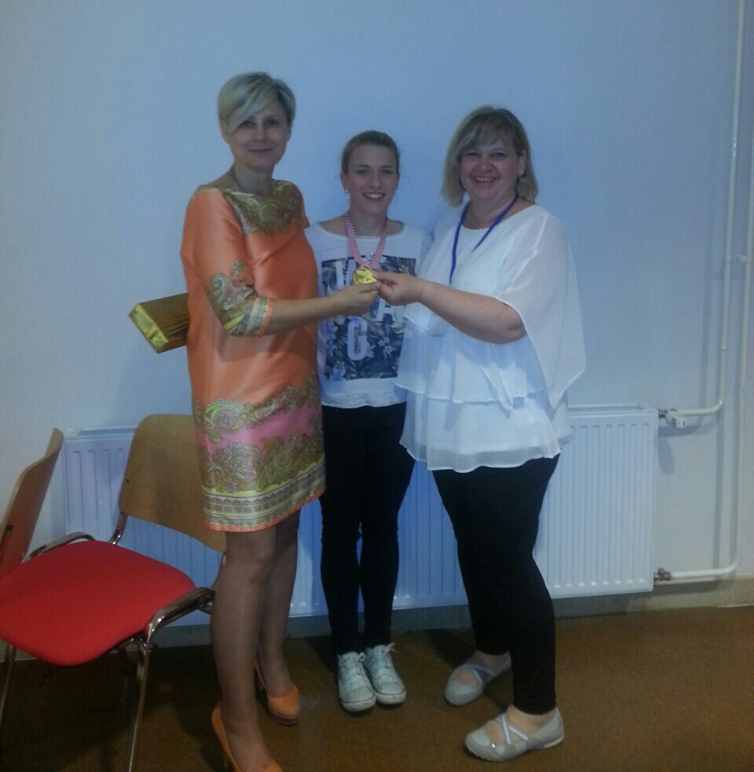
Primjeri dobre prakse
1. mjesto Antica Tonka Nekić, državno natjecanje SCHOLA MEDICA 2015.

Slide 13
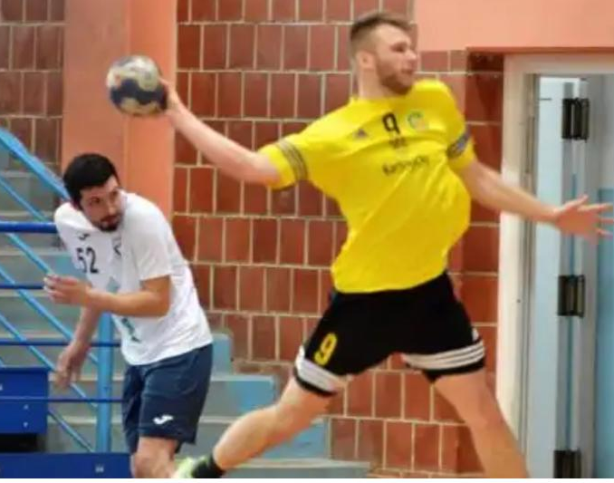
Primjeri dobre prakse
Uključivanje u sportske aktivnosti učenika s rizičnim ponašanjem

Slide 14
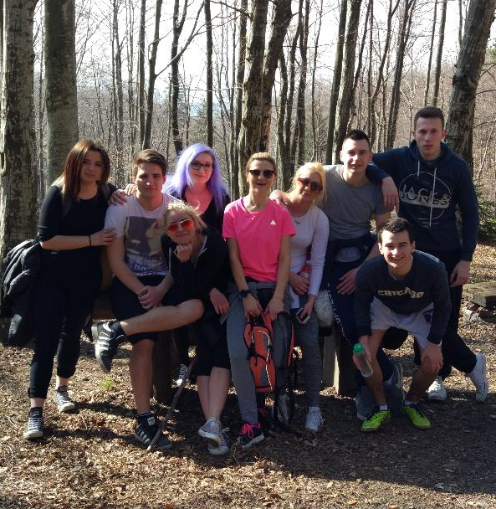
Primjeri dobre prakse
Odlazak s učenicima na izlet

Slide 15
Zaključak:
Cilj sportske rekreacije je stvoriti pozitivne navike za svakodnevni život, posebno za slobodno vrijeme koje bi trebalo biti ispunjeno aktivnostima koje pozitivno utječu na zdravlje i raspoloženje, umanjuju stres te smanjuju bolesti i ovisnosti (Andrijašević, 2009).

Slide 16
Pitanja za raspravu

Slide 17
Literatura:
Berk, L., E. (2008), Psihologija cjeloživotnog razvoja. 3. izd. Zagreb: Naklada Slap
Brlas, S. (2010), Važno je ne započeti: neki temeljni pojmovi psihologije ovisnosti. Virovitica: Zavod za javno zdravstvo Sveti Rok Virovitičkopodravske županije
Budimir, I. (2017), Uloga slobodnog vremena u organiziranju slobodnog vremena mladih. Diplomski rad. Zagreb: Filozofski fakultet
Đuranović, M. (2012), Utjecaj vršnjaka na rizična socijalna ponašanja učenika. Doktorska disertacija. Zagreb: Filozofski fakultet
Kuzman, M. (2009) Adolescencija, adolescenti i zaštita zdravlja, hzjz. Dostupno na: https://hrcak.srce.hr/file/86647
Martinčević, J. (2010), Provođenje slobodnog vremena i uključenost učenika u izvannastavne aktivnosti unutar škole. Život i škola, br. 24 (2/2010.), god. 56., str. 19-34. Dostupno na: http://hrcak.srce.hr/file/94831 (25.7.2017.)
Zloković, J., Vrcelj S. Rizična ponašanja djece i mladih. Odgojne znanosti, Vol.12, br.1, 2010, str. 197-213. Rijeka: Filozofski fakultet. Dostupno na: https://hrcak.srce.hr/file/89842

